Slide 1
Matrix exponential אקספוננט של מטריצה
שם : רונן זיאן
מצגת פרויקט גמר בקורס תכנות מדעי

Slide 2
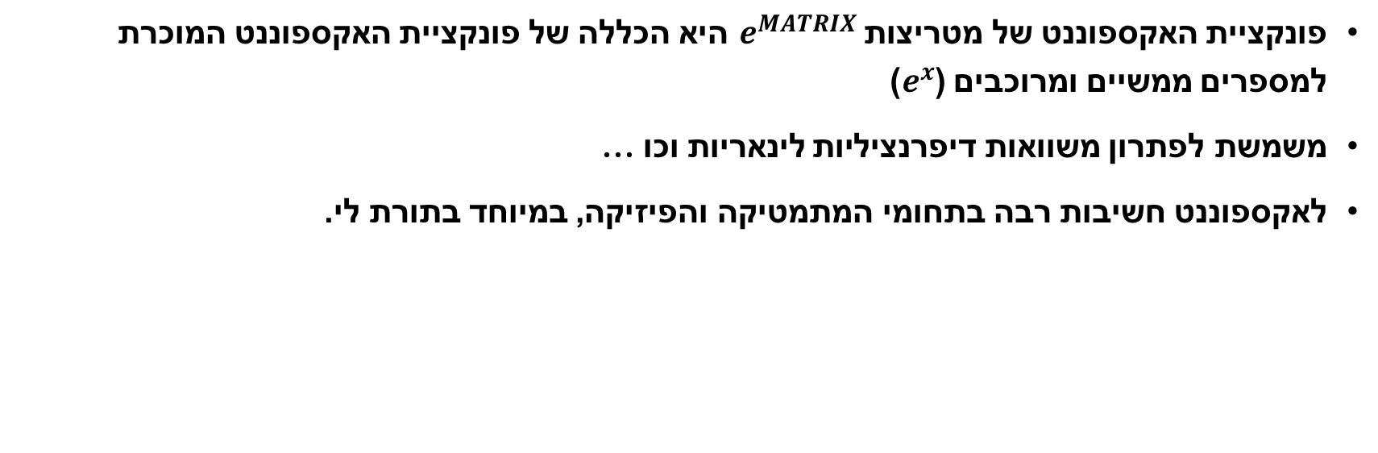
אקספוננט של מטריצה
פונקציית האקספוננט של מטריצות $e^{MATRIX}$ היא הכללה של פונקציית האקספוננט המוכרת למספרים ממשיים ומרוכבים ($e^{x}$)
משמשת לפתרון משוואות דיפרנציליות לינאריות וכו …
לאקספוננט חשיבות רבה בתחומי המתמטיקה והפיזיקה, במיוחד בתורת לי.

Slide 3

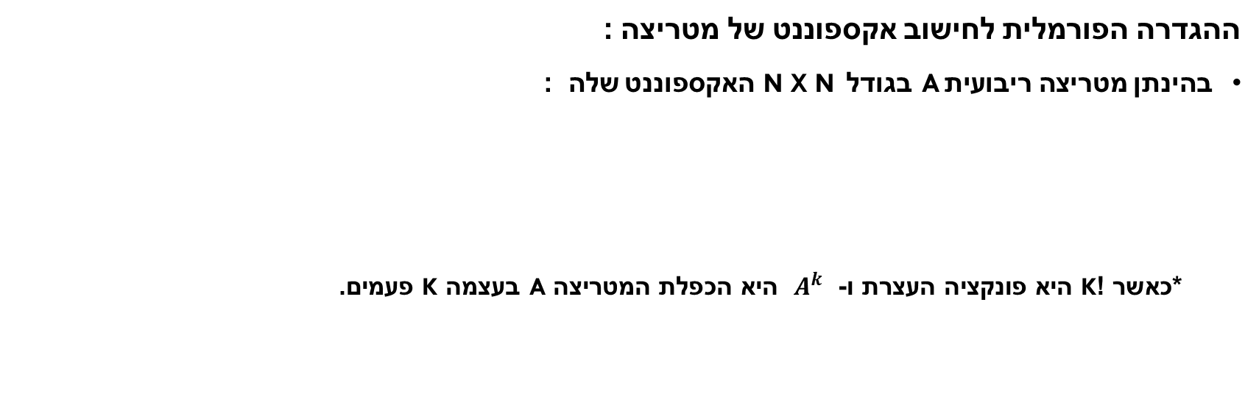
חישוב אקספוננט של מטריצה
ההגדרה הפורמלית לחישוב אקספוננט של מטריצה :
בהינתן מטריצה ריבועיתA בגודל N x N האקספוננט שלה :
*כאשר ! kהיא פונקציה העצרת ו- $A^{k}$ היא הכפלת המטריצה A בעצמהK פעמים.

Slide 4
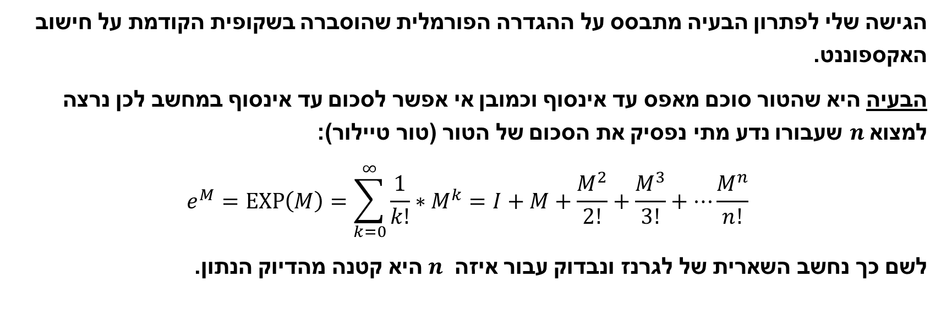
תיאור האלגוריתם שלי
הגישה שלי לפתרון הבעיה מתבסס על ההגדרה הפורמלית שהוסברה בשקופית הקודמת על חישוב האקספוננט.
הבעיה היא שהטור סוכם מאפס עד אינסוף וכמובן אי אפשר לסכום עד אינסוף במחשב לכן נרצה למצוא $n$ שעבורו נדע מתי נפסיק את הסכום של הטור (טור טיילור):
$$e^{M}=\exp\left(M\right)=\sum_{k=0}^{∞}{\frac{1}{k!}∗M^{k}=I+M+\frac{M^{2}}{2!}+\frac{M^{3}}{3!}+…\frac{M^{n}}{n!}}$$
לשם כך נחשב השארית של לגרנז ונבדוק עבור איזה $n$ היא קטנה מהדיוק הנתון.

Slide 5
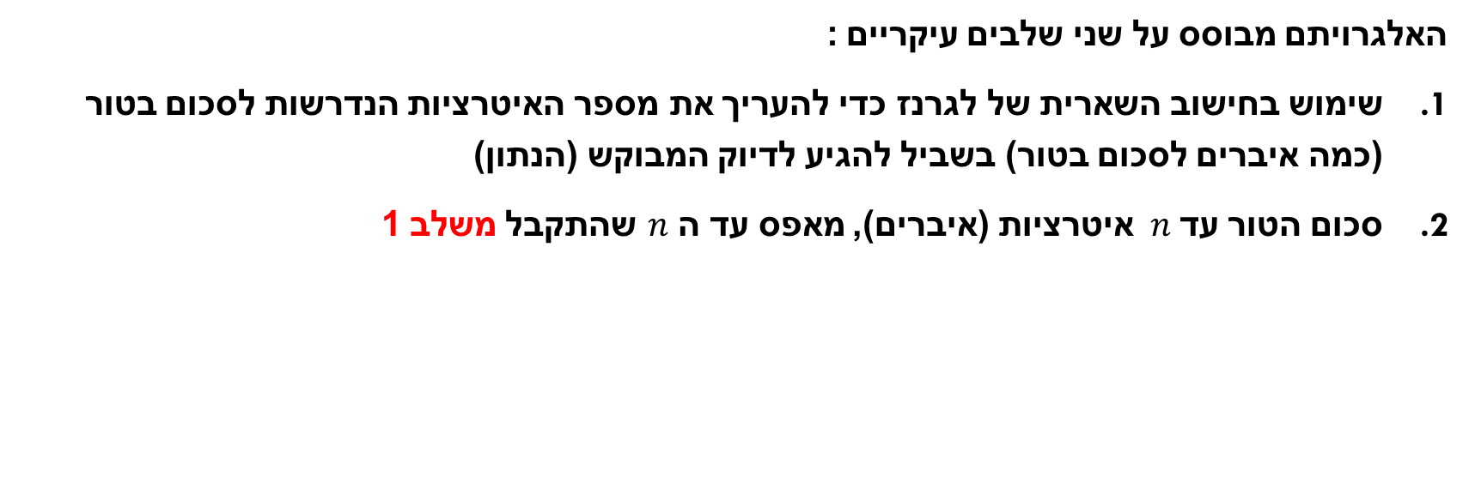
האלגוריתם שלי
האלגרויתם מבוסס על שני שלבים עיקריים :
שימוש בחישוב השארית של לגרנז כדי להעריך את מספר האיטרציות הנדרשות לסכום בטור (כמה איברים לסכום בטור) בשביל להגיע לדיוק המבוקש (הנתון)
סכום הטור עד$n$ איטרציות (איברים), מאפס עד ה $n$ שהתקבל משלב 1

Slide 6

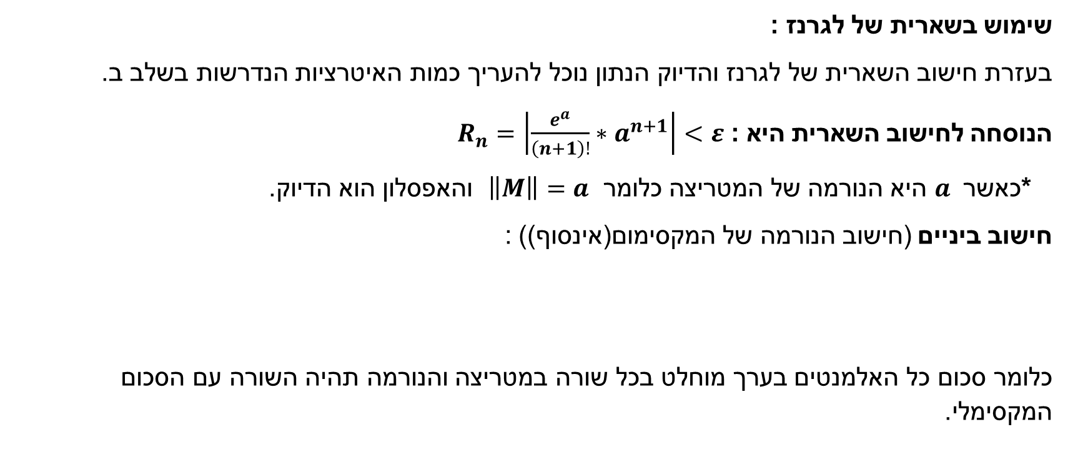
האלגוריתם שלי (שלב 1)
שימוש בשארית של לגרנז :
בעזרת חישוב השארית של לגרנז והדיוק הנתון נוכל להעריך כמות האיטרציות הנדרשות בשלב ב.
הנוסחה לחישוב השארית היא : $R_{n}=\left|\frac{e^{a}}{\left(n+1\right)!}∗a^{n+1}\right|<ε$
*כאשר $a$ היא הנורמה של המטריצה כלומר $\left\|M\right\|=a$ והאפסלון הוא הדיוק.
חישוב ביניים (חישוב הנורמה של המקסימום(אינסוף)) :
כלומר סכום כל האלמנטים בערך מוחלט בכל שורה במטריצה והנורמה תהיה השורה עם הסכום המקסימלי.

Slide 7
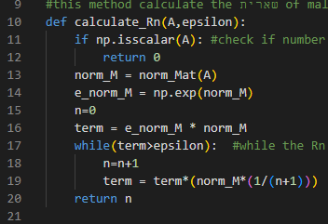
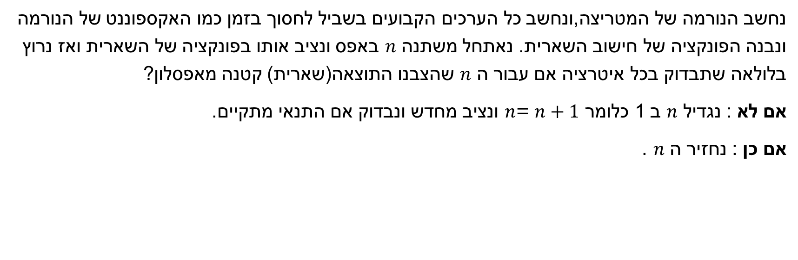
המימוש של שלב 1
נחשב הנורמה של המטריצה,ונחשב כל הערכים הקבועים בשביל לחסוך בזמן כמו האקספוננט של הנורמה ונבנה הפונקציה של חישוב השארית. נאתחל משתנה $n$ באפס ונציב אותו בפונקציה של השארית ואז נרוץ בלולאה שתבדוק בכל איטרציה אם עבור ה $n$ שהצבנו התוצאה(שארית) קטנה מאפסלון?
אם לא : נגדיל $n$ ב 1 כלומר $n$= $n+1$ ונציב מחדש ונבדוק אם התנאי מתקיים.
אם כן : נחזיר ה $n$ .
חישוב הנורמה
*בהאסקל הפונקציה המקבילה לזאת שבתמונה נקראת calculate_Rn גם
חישוב הקבועים
לולאה לבדיקת אם ה- n מקיים את התנאי

Slide 8
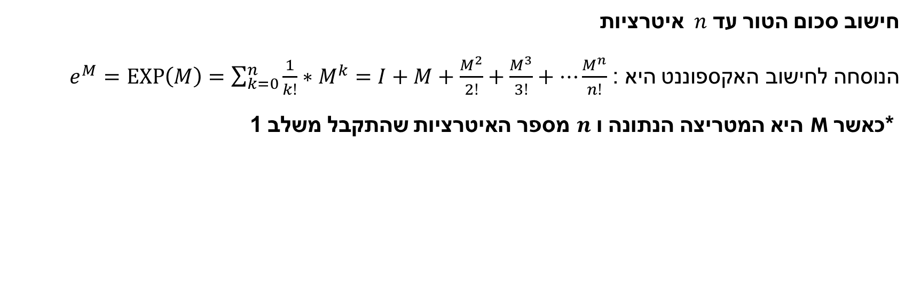
האלגוריתם שלי (שלב 2)
חישוב סכום הטור עד$n$ איטרציות
הנוסחה לחישוב האקספוננט היא : $e^{M}=\exp\left(M\right)=\sum_{k=0}^{n}{\frac{1}{k!}∗M^{k}=I+M+\frac{M^{2}}{2!}+\frac{M^{3}}{3!}+…\frac{M^{n}}{n!}}$
*כאשר M היא המטריצה הנתונה ו $n$ מספר האיטרציות שהתקבל משלב 1

Slide 9
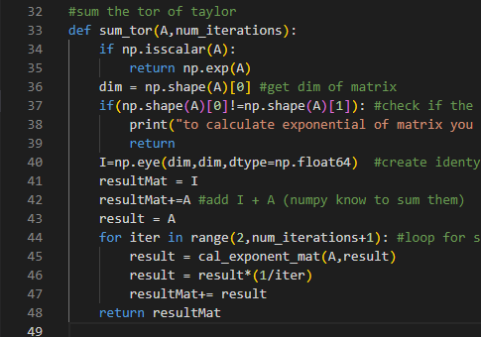
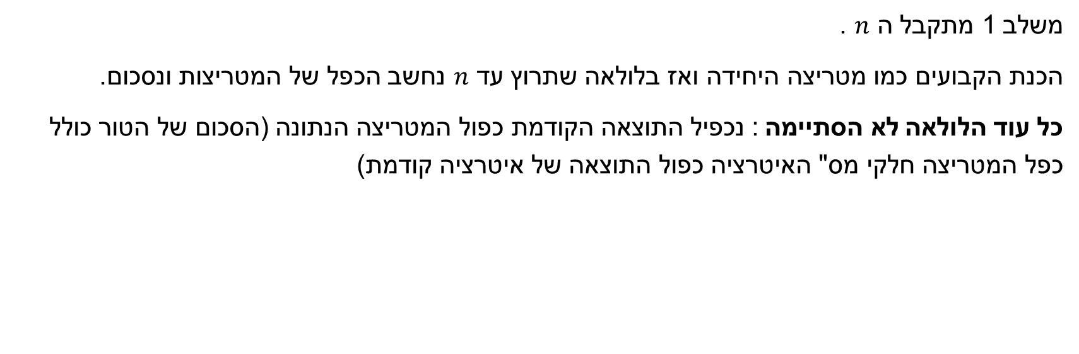
המימוש של שלב 2
משלב 1 מתקבל ה $n$ .
הכנת הקבועים כמו מטריצה היחידה ואז בלולאה שתרוץ עד $n$ נחשב הכפל של המטריצות ונסכום.
כל עוד הלולאה לא הסתיימה : נכפיל התוצאה הקודמת כפול המטריצה הנתונה (הסכום של הטור כולל כפל המטריצה חלקי מס" האיטרציה כפול התוצאה של איטרציה קודמת)
*בהאסקל הפונקציה המקבילה לזאת שבתמונה נקראת sum_tor_taylor
חישוב הקבועים
לולאה שתרוץ n איטרציות

Slide 10
יתרונות וחסרונות במימוש שלי עם Python
יתרונות:
דיוק גבוה באחסון נתונים: השימוש בטיפוס נתונים numpy.float64 שמציעה ספריית NumPy ב- Python מאפשר אחסון של מספרים עשרוניים בדיוק גבוה, מה שחשוב ביישומים מדעיים והנדסיים שדורשים רמת דיוק גבוהה.
חסרונות :
ביצועים בחישוב סכום הטור: השימוש בלולאה לסכום הטור עלול להוביל לביצועים לא מיטביים, במיוחד בהשוואה לטכניקות וקטוריזציה או אלגוריתמים מתקדמים יותר שיכולים להפחית את זמן החישוב.

Slide 11
יתרונות וחסרונות במימוש שלי עם HASKELL
יתרונות:
דיוק גבוה באחסון נתונים: בדומה ל-Python השימוש בטיפוס נתוניםMatrix Double בספריית hmatrix שלHaskell מאפשר אחסון נתונים עם דיוק גבוה, מה שנותן תמיכה מעולה בחישובים נומריים.
חסרונות :
עלות בזיכרון וביצועים בחישוב סכום הטור: השימוש בקריאות רקורסיביות לחישוב הטור וקביעת מספר האיטרציות n הנדרשות בזמן חישוב השארית עלול לגרום לעומס זיכרון גבוה ולהאטה בביצועים, במיוחד במשימות חישוביות כבדות או עבור מטריצות גדולות.

Slide 12
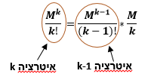
טכניקות האופטימיזציה במימוש ב PYTHON
השתמשות בספריית numpy שמאוד יעילה בחישובי מטריצות :
המרה ל numpy.float64 :המרת טיפוסי נתונים ל` numpy.float64מבטיחה דיוק גבוה יותר ואפשרות להצגת מספרים עשרוניים קטנים מאוד, מה שחשוב במיוחד בחישובים נומריים שדורשים דיוק רב.
שימוש בפונקציות יעילות של numpy :השתמשות ב numpy.sum ו numpy.MAX ו numpy.abs בחישוב הנורמה של המטריצה כך שזה חסך בכתיבת קוד עם לולאות מרוכבות ובהקטנת כמות האיטרציות ואז בזמן החישוב הכולל.
השתמשות ב Numpy.Dot להכפלת המטריצות ומה ששיפר באופן משמעותי את זמן החישוב והקטין את הצורך בכתיבת לולאות מורכבות.
ניצול חישובים קודמים: בחישובי הטור יש הכפלת המטריצה בעצמה K פעמים ויש חישוב עצרת והחישוב של איטרציה נוכחית שווה ל- איטרציה קודמת כפול המטרציה חלקי מספר האיטרציה.

Slide 13
טכניקות האופטימיזציה במימוש ב HASKELL
ניצול חישובים קודמים:
כמו בפייתון חוזרים על תוצאות איטרציה קודמת לחישוב יעיל של איטרציה נוכחית, מקטינים חישובים מיותרים.
שימוש בספריית HMATRIX :
ספרייה מתקדמת לחישובים מטריצתיים, מספקת יעילות גבוהה וממשק פונקציונלי אידיאלי.
בחירתMatrix Double לדיוק מקסימלי:
הגדרת מטריצות כ Matrix Double לחישובים נומריים מדויקים.
הכפלת מטריצות עם <>:
אופרטור יעיל להכפלת מטריצות, מקטין צורך בכתיבת קוד מורכב ומאיץ את החישובים.
חישוב הנורמה באמצעות פונקציות מובנות:
שימוש בsum, CMAP,map, abs ו-toListS לחישוב יעיל של נורמת מטריצה, מקטין את כמות הקוד ומשפר ביצועים.

Slide 14
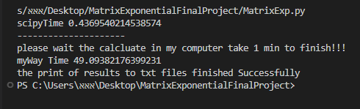
השוואת מהירויות החישוב ב PYTHON
הסיבות להבדל במהירויות :
שימוש בנורמה אינסופית :
גורמת לכמות גדולה יותר של איטרציות, אך מספקת דיוק גבוה יותר בחישוב.
2. רמת דיוק גבוה ((1.5e-12:
רמת דיוק גבוה גורמת לשארית יותר קטנה, מה שמוביל למספר איטרציות גדול יותר.
3. SCIPY משתמשת באלגוריתמים מתקדמים לחישוב האקספוננט באופן יעיל ומהיר יותר.

Slide 15
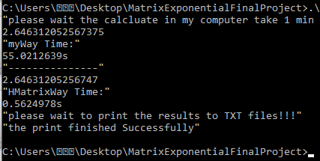
השוואת מהירויות החישוב ב Haskell
האיבר הראשון במטריצה בתוצאה
הסיבות להבדל במהירויות דומים לפייתון (כי השתמשתי באותה דרך) :
שימוש בנורמה אינסופית :
גורמת לכמות גדולה יותר של איטרציות, אך מספקת דיוק גבוה יותר בחישוב.
2. רמת דיוק גבוה ((1.5e-12:
רמת דיוק גבוה גורמת לשארית יותר קטנה, מה מוביל למספר איטרציות גדול יותר.
3. HMATRIX משתמשת באלגוריתמים מתקדמים לחישוב האקספוננט באופן יעיל ומהיר יותר.

Slide 16
תודה על ההקשבה :)

